Slide 1
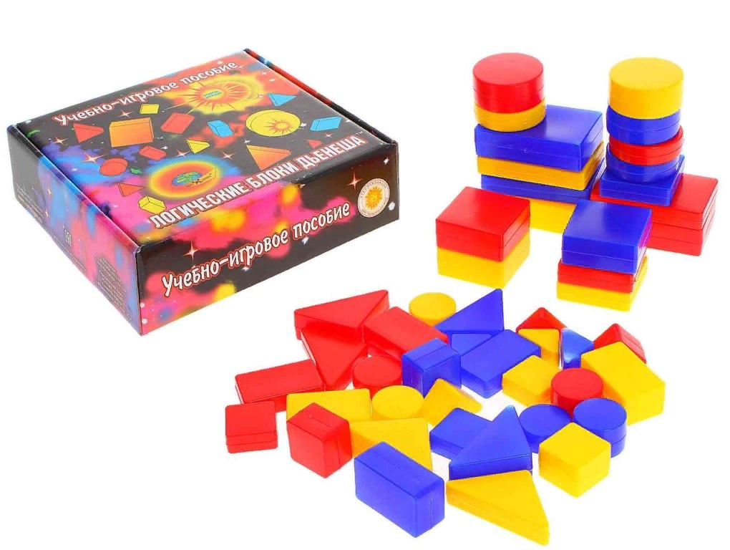
Блоки Дьенеша Консунтация для родителей
Подготовила воспитатель ГБДОУ № 86
Лаврова Наталья Владимировна

Slide 2
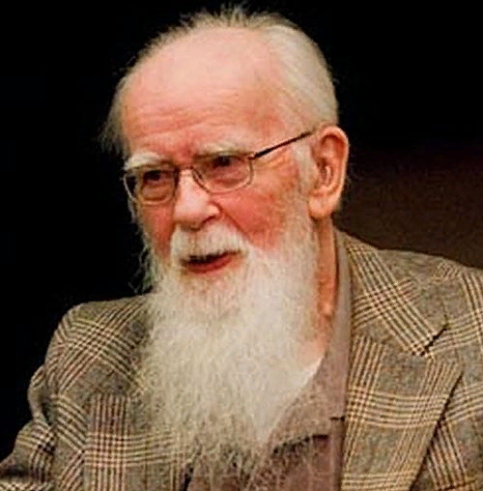
Золтан Пал Дьенеш (1916—2014)
Знаменитый венгерский математик, психолог и педагог, который изменил стандартное понятие о том, что математика является не интересной наукой и далекой от творчества.
Методика Дьенеша помогает детям дошкольного и старшего возраста в игровой форме освоить различные математические понятия, а также развить важные для малышей психологические процессы.

Slide 3
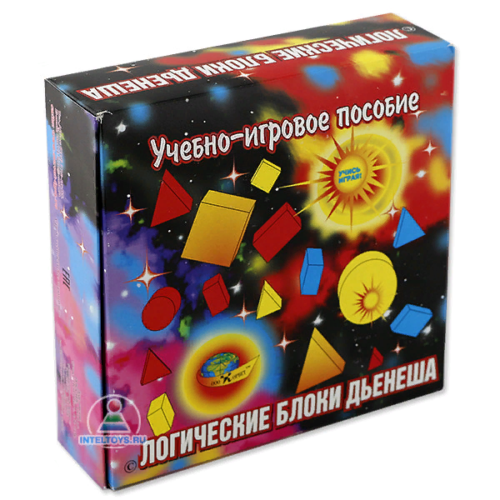
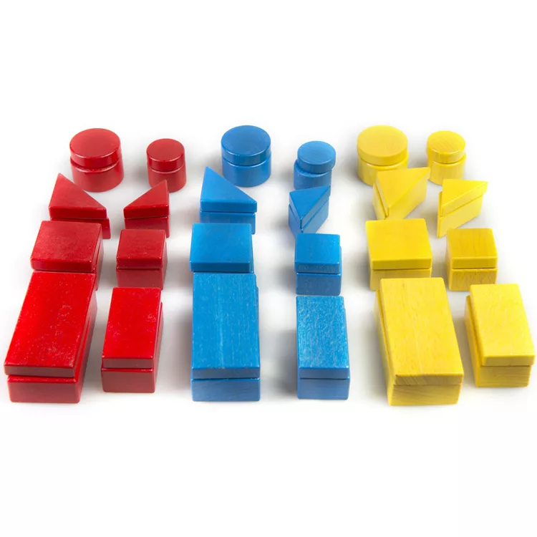
Что такое блоки Дьенеша
Игровое пособие представляет собой набор геометрических фигур в количестве 48 штук. Они представлены элементами, среди которых нет повторяющихся.
Фигуры делятся по таким признакам:
Цвет. Синие, красные, желтые.
Размер. Маленькие, большие.
Толщина. Толстые, тонкие.
Форма. Круг, треугольник, квадрат, прямоугольник.

Slide 4
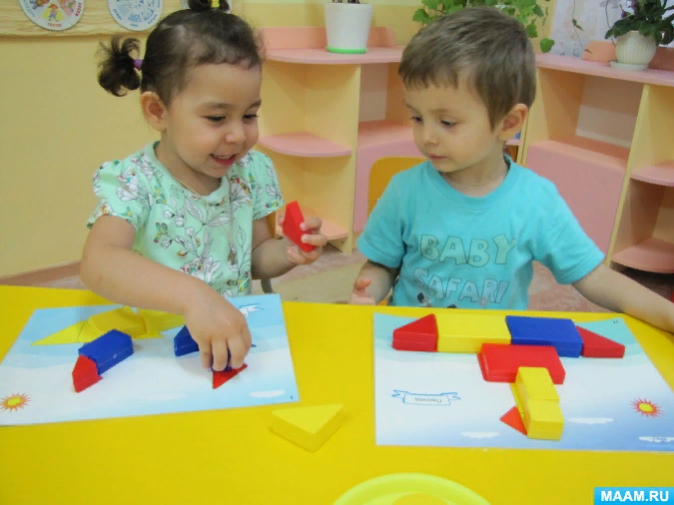
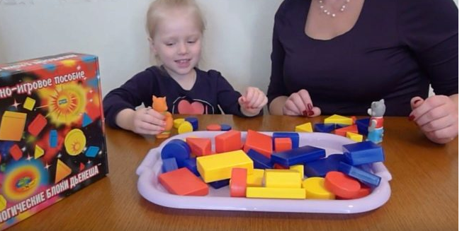
Логические блоки Дьенеша предназначены для обучения математике в игровой форме. Занятия с ними способствуют развитию памяти, внимания, воображения, речи. У ребенка появляются умения классифицировать материал, сравнивать, анализировать информацию.

Slide 5
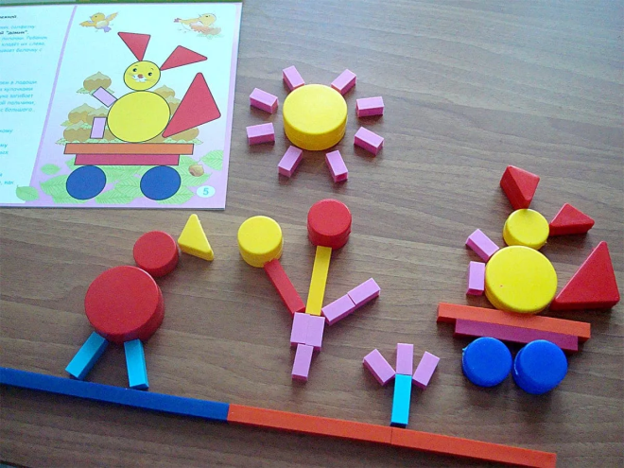
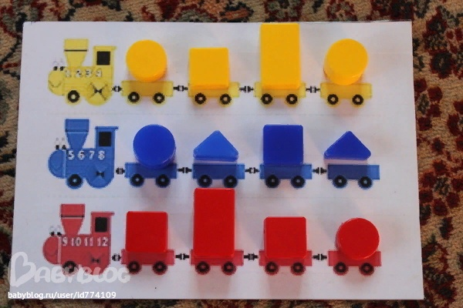
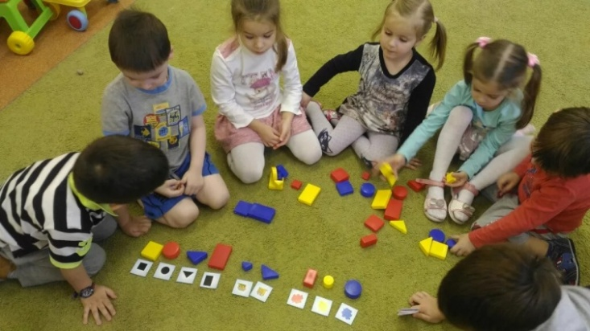
Работа с логическими блоками Дьенеша научит ребенка:
Выявлять свойства объектов, называть их, объяснять, в чем состоят различия и сходства, подкреплять свои рассуждения доводами.
Логически мыслить.
Понимать, что такое цвет, толщина, форма и разный размер.
Осознавать пространство.
Самостоятельно решать задачи учебного и практического плана.
Настойчиво идти к достижению цели, справляться с трудностями, проявлять инициативу.
Выполнять мыслительные операции.
Развивать воображение, творческие и интеллектуальные способности, фантазию , навыки моделирования и конструирования.

Slide 6
Выделяют такие стадии развития математических способностей: 1.Свободная игра. Ребенок получает задание и решает его путём проб и ошибок, хаотичного перебора вариантов. 2. Правила игры. Невозможность продолжать без изучения правил – важнейший педагогический «трюк». 3. Сравнение. Поставленная задача обыгрывается на пуговицах, бумажных снежинках, куклах и т.д., что подводит ребёнка к необходимости мыслить абстрактно. Можно использовать картинки к блокам Дьенеша для игр с другими предметами. 4. Репрезантативная стадия. Для зрительной визуализации применяются таблицы, диаграммы, схемы к блокам Дьенеша, карты игр и т.д. 5. Символическая. Экспериментируя с символами, ребёнок вплотную приближается к творчеству. 6. Формализация. Педагоги называют её переходом от аксиомы к теореме. Основываясь на возможных вариантах решения задачи, ребёнок самостоятельно делает выводы.

Slide 7
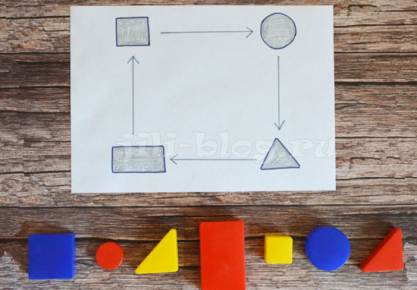
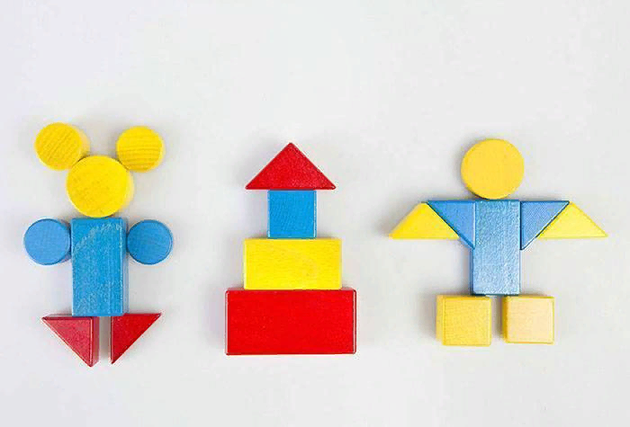
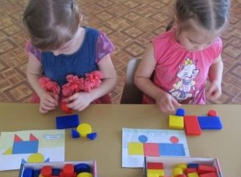
Занятия в дошкольном возрасте
Помогут сформировать у детей первоначальные математические навыки и подготовить их к целенаправленным тренировкам в 6-7 лет. Родители могут предложить ребятам несколько увлекательных развлечений.
построй фигуру( такую же )по схеме;
построй дорожку по схеме;

Slide 8
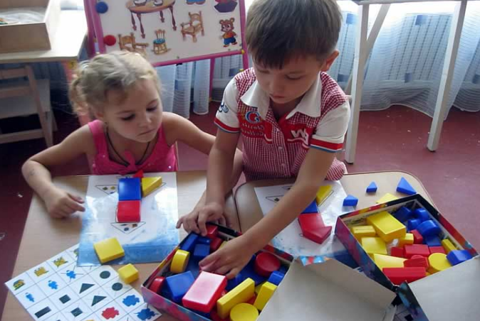
игры
Распределение фигурок по группам. Самое простое задание – разложить элементы набора по кучкам в зависимости от цвета.
«Найди такой же». Родитель показывает ребенку определенную фигурку, например синий треугольник, и просит найти из набора похожий элемент, например треугольник любого другого цвета или же какой-либо желтый элем
Игры с альбомами. Ребенку нужно будет понять, какой именно из элементов набора следует приложить к картинке (например, круг – это колесо машины или лепесток цветка), определиться с цветом и размером и завершить рисунок.
Конструирование. Это очень интересная игра, позволяющая развивать их творческое начало.

Slide 9
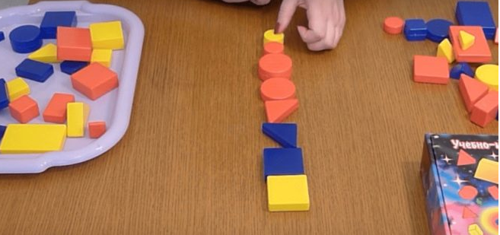
Второй ряд
Это эффективная тренировка аналитического мышления. Для работы потребуется несколько фигурок из набора. Родитель выкладывает определенный ряд из блоков, например синий и красный круги. Задача ребенка – догадаться, что следующим должен быть желтый круг, и доложить его. Второй вариант – взрослый создает другую последовательность, например несколько фигур одного цвета, ребенок должен сообразить, что следующий элемент также должен иметь такую же окраску, и продолжить ряд.

Slide 10
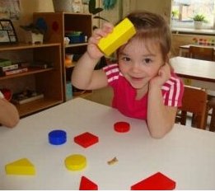
Ищем клад
Предлагаю вашему вниманию три варианта поиска клада:
Первый, самый простой. Вы раскладываете перед ребенком несколько фигур, при этом, пока малыш не видит, под одним из блоков прячете какой-то секрет, допустим, наклейку или вырезанную картинку. Затем предлагаете ребенку найти клад и сообщаете, что пираты спрятали его, например, под толстым и немаленьким блоком или красным и тонким, т.е. конкретно задаете условие поиска. Нужно догадаться, о какой фигуре идет речь.
Во втором варианте игры клад прячет ребенок. Чтобы отгадать, где находится клад, взрослый задает наводящие вопросы. Ребенок отвечает «да» или «нет».
Третий вариант игры у нас с Таисией самый любимый. Здесь, чтобы найти клад, нужно разгадать целую цепочку условий. Выкладываю суть занятия на видео.

Slide 11
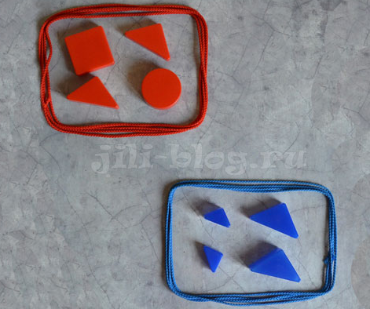
Сортируем фигуры по наличию двух признаков
Когда ребенок будет хорошо справляться с предыдущим заданием, попробуйте добавить еще одно свойство для сортировки.
На этот раз фигуры могут быть семенами, которые нужно рассадить по грядкам. На одну грядку сажаем все красные и большие семена, а на вторую – синие и треугольные.

Slide 12
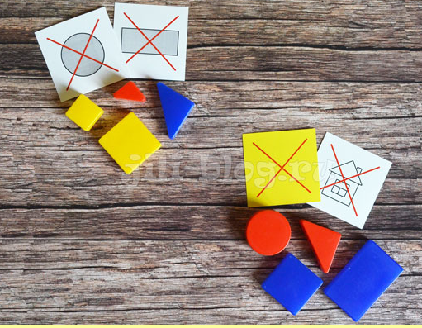
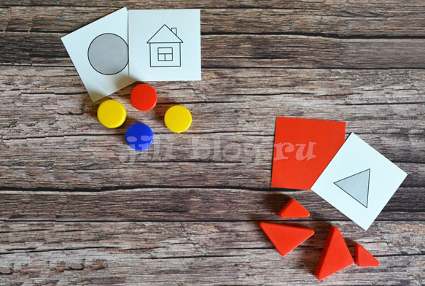
Например, предложите ребенку рассортировать фигуры на две группы (не забывайте как-то обыгрывать задание, блоки могут стать пассажирами, которых нужно рассадить в две разные машины). Для каждой группы поставьте одну или две логических карточки. К примеру, рядом с одной группой поставьте красную карточку и треугольник (значит сюда нужно подобрать все красные треугольные фигуры), рядом с другой – карточки с кругом и маленьким домиком (подбираем маленькие круглые фигуры).

Slide 13
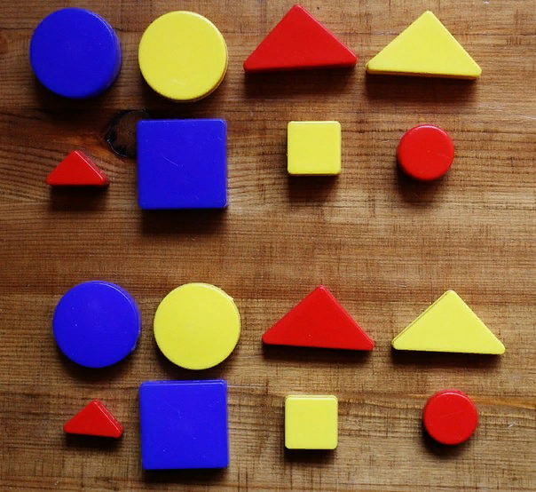
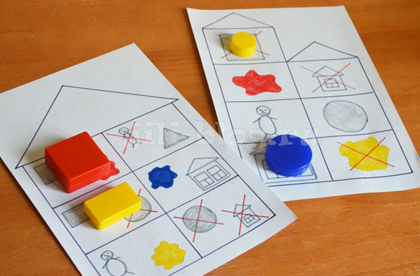
ЧТО ИЗМЕНИЛОСЬ
Совершенствовать знания детей о геометрических фигурах, их цвете, величине, толщине
Развивать мышление.
Перед ребенком на стол выкладывается несколько фигур, которые нужно запомнить, а потом одна из фигур исчезает или заменяется на новую, или две фигуры меняются местами. Ребенок должен заметить изменения.
ЗАСЕЛЯЕМ В ДОМИК
Для работы следует подготовить изображение домика, в котором будет несколько комнат. В каждом помещении следует нарисовать те фигуры, которые там «проживают», а также те, которых быть не должно (для этого рисуется элемент, например, круг, и перечеркивается). От ребенка требуется «поселить» элементы набора в предназначенные для них «помещения».

Slide 14
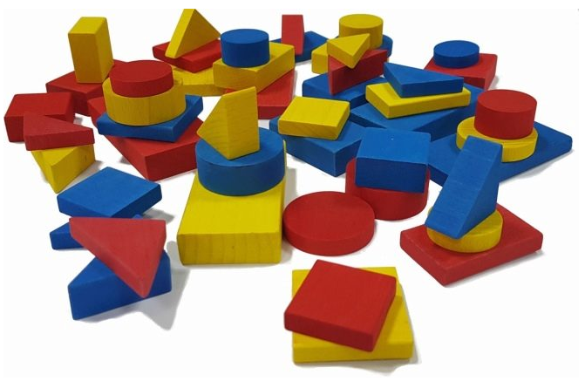
Спасибо за внимание!

